Slide 1
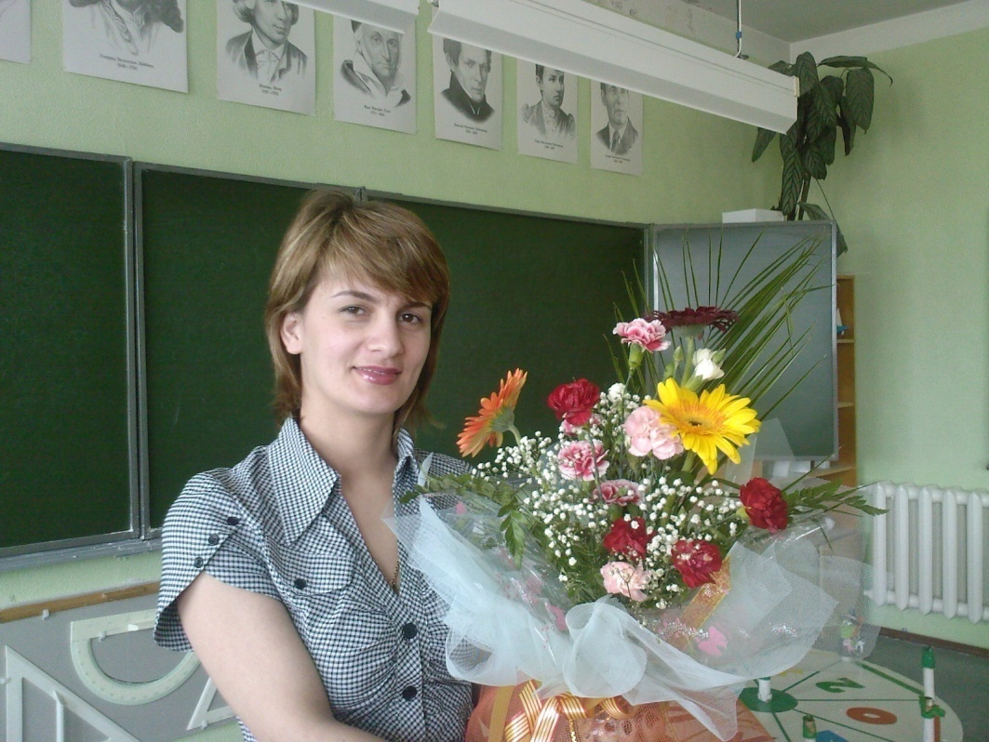
Муниципальное бюджетное общеобразовательное учреждение
средняя общеобразовательная школа №2
города Покачи ХМАО-Югры
Мультимедийная разработка урока алгебры по теме: «Разложение многочленов на множители с помощью комбинирования различных приёмов»
Класс: 7 (общеобразовательный)
Автор разработки: учитель математики Зульфикарова Патимат Газимагомедовна
2013 год

Slide 2
Цель урока: систематизировать и углубить знания , сформировать умение разложения многочлена на множители.
Задачи урока:
образовательные:
выявить качество и уровень овладения знаниями и умениями, полученными на предыдущих уроках по теме;
закрепить умение разложения многочлена на множители вынесением множителя за скобки, применением формул сокращенного умножения, способом группировки; обобщить материал как систему знаний.
воспитательные:
воспитывать общую культуру, эстетическое восприятие окружающего;
создать условия для реальной самооценки учащихся, реализации его как личности.
развивающие:
развивать мыслительную деятельность через решение разнотипных задач;
учить находить и анализировать наиболее рациональные способы решения;
способствовать формированию умения обобщать изучаемые факты;
развивать коммуникативные навыки при работе в группах;
развивать познавательный интерес

Slide 3
План урока:
Организационный момент (1 минута).
Формулировка темы, цели и задач урока (2 минуты).
Проверка домашнего задания (3 минуты).
Актуализация опорных знаний и умений учащихся (6 минут).
Выполнение заданий индивидуально (в виде тестов).
Математический тест по формулам (2 минуты);
6. Проверка и обсуждение выполнения задания (1 минута).
Индивидуальное задание (тест) (6 минут);
7. Проверка и обсуждение выполнения задания (2 минуты).
8. Физкультминутка (2 минуты).
Дифференцированная работа в группах (12 минут).
9. Проверка и обсуждение выполнения задания (2 минуты).
10. Подведение итогов (3 минуты).
11. Постановка домашнего задания (1,5 минуты).
Рефлексия (1,5 минуты).

Slide 4
Девиз урока:
«Математику нельзя изучать наблюдая,
как это делает сосед»

Slide 5
Эпиграф
«Три пути ведут к знанию:
путь размышления – это путь самый благородный, путь подражания – это путь самый лёгкий и
путь опыта – это путь самый горький».
Конфуций

Slide 6
Тема урока:
«Разложение многочленов на множители с помощью комбинаций различных приёмов».

Slide 7
Карточка учета работы ученика
Фамилия имя
Выполнение домашнего задания | Математический диктант |  |  |  |  | Тест |  |  |  | Дифференцированная работа | Дополнительные баллы | Итог | Оценка
 | 1 | 2 | 3 | 4 | 5 | 1 | 2 | 3 | 4

Slide 8
Проверьте выполнение домашнего задания
(1 балл за каждый пример)
№643
в) 3 m² + 3 n² – 6mn = 3 (m² + n² – 2mn) = 3 (m – n)²
г) 8n² – 16n + 8 = 8 (n² – 2n + 1) = 8 (n – 1)²
№646
в) 15с³ + 15 d³ = 15 (c³ +d³)= 15 (c + d)(c²- cd + d²)
№3

Slide 9
1. Что значит разложить многочлен на множители?
Выбери правильный вариант ответа.
1.Представление многочлена в виде суммы двух или нескольких многочленов
Разложить многочлен на множители - это
2.Представление многочлена в виде произведения двух или нескольких одночленов
3.Представление многочлена в виде произведения двух или нескольких многочленов

Slide 10
2. а)Назовите известные вам способы разложения многочлена на множители.
Вынесение общего множителя.
Способ группировки.
Применение формул сокращенного умножения.
б) О каких еще способах мы говорили на прошлом уроке?
Предварительное преобразование
Метод выделения квадрата двучлена

Slide 11
3. Установите соответствие между многочленом
и способом его разложения.
4 a + 12 c |  | 1.Вынесение общего множителя
б)3x + 3b + x² + xb
в) 36 а² - 49 x² |  | 2.Способ группировки
г) 9 а² + 5a + 16
д)25 t² + 70 y t + 49 y² |  | 3.Формула сокращенного умножения
е) 3a (b-5) + t (b -5)
ж) 4t² + 12 ty + 9 y² |  | 4. На множители не раскладывается
1) а, е; 2) б 3) в, д, ж 4)г

Slide 12
Какие приемы комбинировали при разложении
следующих примеров?
Пример 1.
32a³b - 96a²b² + 72ab³ =
=2ab⋅(16a² – 48ab+36b²)=
=2ab⋅(4a – 6b)²
Комбинировали два приема:
- вынесение общего множителя за скобки;
- использование формул сокращенного умножения.

Slide 13
Пример 2.
У³ - 3У² + 6У – 8 =
= (У³ – 8) + (-3У² + 6У)=
=(у – 2) (у² + 2у +4) – 3у (у -2) =
= (у – 2) (У² + 2у + 4– 3у) =
=(у – 2) (у² - у + 4)
Комбинировали три приема:
- группировку;
- применение формул сокращенного умножения;
- вынесение за скобки общего множителя.

Slide 14
Пример 3.
а) x² - 15 x + 56 = 0
x² - 7 x - 8 x + 56 = 0
(x² - 7 x) + (- 8 x + 56) = 0
x(х – 7) – 8( х – 7) = 0
(х – 7) ( х – 8) = 0
х – 7 = 0 х – 8 = 0
х = 7 х = 8
Ответ: 7; 8.
Комбинировали три приема:
- предварительное преобразование;
- способ группировки;
- вынесение общего множителя.

Slide 15
б) x² - 10x + 21 = 0
x² - 10x + 25 – 4 = 0
(х + 5)² - 4 = 0
(х + 5 + 2) ( х + 5 – 2) =0
(х + 7) (х + 3) = 0
х + 7 = 0 х + 3 = 0
х = - 7 х = - 3 Ответ: - 7; - 3.
Комбинировали два приема:
- метод выделения полного квадрата двучлена;
- применение формул сокращенного умножения.

Slide 16
5. Восстановите порядок выполнения действий при разложении многочлена на множители способом группировки.
А) Вынести в каждой группе общий множитель (в виде многочлена ) за скобки
Чтобы разложить
многочлен на
множители
способом
группировки,
нужно:
1
Б)Сгруппировать его члены так, чтобы слагаемые в каждой группе имели общий множитель
2
3
В)Вынести в каждой группе общий множитель в виде одночлена за скобки
1 – б, 2 – в, 3 - а

Slide 17
6. Замените знак звездочки такими одночленами, чтобы выполнялось равенство:
a) 27xy + 18y = * (3x + 2);
9y
3y²t²
y
б)8yt³ + 12y³t³ – 4y²t = 4yt( * + * - * );
2t²
в) 3a + 3 – na – n = (3a - * ) + (3 - * ) =
=* (3 – n) + (3 – n) = *
na
n
a
(3 – n)(a + 1)
3a
г) 9a² - * =( * - 7 )( * + * )
49
3a
7

Slide 18
Математический диктант
Вариант 1.
( a - b )² =a² – 2ab + b²;
( x – y )( x + y ) = x² – 2xy + y²;
c³ - d³ = ( c + d)( c² – cd + d²);
( а + b)² = а² + аb + в²;
а³ + b³ = ( а + b)( а² – аb + b²);
1 – истина
0 - ложь
Ключ: 10001
Вариант 2.
( b - a)( b + a) = b² - a² ;
( х – у )² = х² + ху + у²;
t³ + p³ = (t - p)( t² – tp + p²);
а³ - b³ = ( а + b)( а² + аb + b²);
( x + y )² = x² + 2xy + y²;
5 заданий - 5 баллов;
4 задания - 4 балла;
3 задания – 3 балла;
2 задания – 2 балла;
1 задание – 1балл;
0 заданий – 0 баллов

Slide 19
Вариант 1.
1. 3y – 6
А) 3 ( y + 2) Б) 3 ( y – 2) В) 6 ( y – 1) Г) 3 ( y – 6)
2. b (5 + b) + (5 + b)
А) (5 + b)(b + 1) Б) (b + 5)(b – 1) В) (5 + b) b Г) 3 (y -6)
3. 6 – 96y + 64y²=
А)(6 – 8y)² Б) (18 – 8y)² В) (6 – 8y) (6 + 8y) Г) Не разлагается
4. 7x – 7y – kx + ky =
А) (x – y)(k – 7) Б)(x – y) (7 - k) В)( x + y)(7 – k) Г)(x –y)(7 + k)
БААБ
Вариант 2.
1. 5a – 10=
А) 5(a – 2) Б) 5 (a – 10) В) 2 (a - 5) Г) 5 (a + 2)
2. a (t – 3) + (t -3)=
А) (t - 3)a Б) (t - 3)(a + 1) В) (t -3)(a – 1) Г) (t + 3) (a + 1)
3. 49 – 35x + 25x²=
А)(7 + 5x)² Б)(7 – 5x) (7 + 5x) В) (7 – 5x)² Г) Не разлагается
4. ay + ab – 3b – 3y =
А) (a -3)(y – b) Б)(3 – a)(y +b) В)(y + b)(a- 3) Г) (a – 3)(b – y)
АБГГ

Slide 20
Упражнение для глаз с использованием геометрических фигур:
1. Перемещать взгляд с одной фигуры на другую;
2.Нарисовать глазами треугольник, круг, квадрат, параллелепипед;
Упражнение для рук, ног и туловища:
1. Исходное положение - стоя, руки на поясе ноги на ширине плеч:
1) левую руку в сторону, правую поднять вверх;
2)поменять положение рук; (повторить 3 – 4 раза).
Затем опустить руки вниз и потрясти кистями руками.
2. Исходное положение – стойка, ноги врозь. 1-2)-наклон в сторону, правая рука скользит вдоль ноги вниз, левая, согнутая, вдоль тела вверх;
3-4) – исходное положение;
5-8)-то же в другую сторону; (повторить 5-6 раз). Темп средний.

Slide 22
Дифференцированная работа в группах.
ЗАДАЧА УЧИТЕЛЯ: создать условия, при которых стало бы возможным каждому ребенку реализовать свои возможности.
Деятельность учителя | Деятельность учеников
Разделить класс на две группы. В первую группу входят учащиеся, набравшие более 11 баллов по трём заданиям; во вторую группу – набравшие менее 12 баллов. | Первая группа выполняет задания слайда №38, вторая – по карточкам.

Slide 23
1 группа (те, кто набрал более 11баллов)
1.Разложите на множители:
а)9d² – 49c⁴ = (1балл)
б)-27y² +18y–3= (1балл)
2.Решите уравнение: (2балла)
Ответ: -3, -2, 3
3.Вычислите наиболее рациональным
способом :
(2балла)
(3d – 7c²)(3d + 7c²)
-3(9y² –6y+1)=-3(3y–1)²
Y³ +2y²–9y–18=0

Slide 24
2 группа (те, кто набрал меньше 12 баллов)
а)3y³ + 5xy = y( … + … )
б)8a⁵ – 3a² = … (8a³ – 3)
в) – 8a²b² – 2ab³ – 2a³b = - 2ab ( … + … + … )
г)bx + 3b – xy – 3y = (bx + 3b) – (xy + 3y ) = …..
д)9a² – 36y⁴ = ….
е)-16a² + 48a – 36 = … (4a² – 12a + 9) = ……
3y²
5x
a²
4ab
b²
a²
=b(x+3) – y(x+3) = (x+3)(b-y)
(3a – 6y²)(3a + 6y²)
-4(2a -3)²
-4
1 балл за каждое задание.

Slide 25
Шкала оценивания:
БАЛЛЫ | ОЦЕНКА
17 и более | «5»
13 – 16 | «4»
9-12 | «3»

Slide 26
Домашнее задание:
П.23
№647 ( в, г),
№651 (в, г)
Дополнительно (у кого «4» и «5»)
№658, 660 (г).

Slide 27
Понравился урок и тема понята:
Понравился урок, но не всё ещё понятно:
Урок не понравился и тема непонятна:

Slide 28
Всего доброго!
Спасибо за урок.

